Slide 1
Informe de gestión
Comisión de vivienda y desarrollo urbano
Cámara Colombiana de la Construcción
CAMACOL
Rio de Janeiro
Septiembre de 2023

Slide 2
Contenido
1.
Comisión de vivienda y desarrollo urbano
2.
Propuesta de estudio: cambios demográficos

Slide 3
1. Comisión de vivienda y desarrollo urbano

Slide 4
En los últimos meses la CVDU y el Grupo de Trabajo de Vivienda en CICA han seguido la misma agenda
Comisión de vivienda y Desarrollo Urbano - FIIC
Grupo de Vivienda - CICA

Slide 5
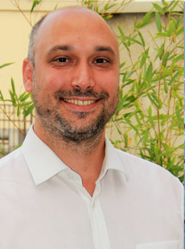
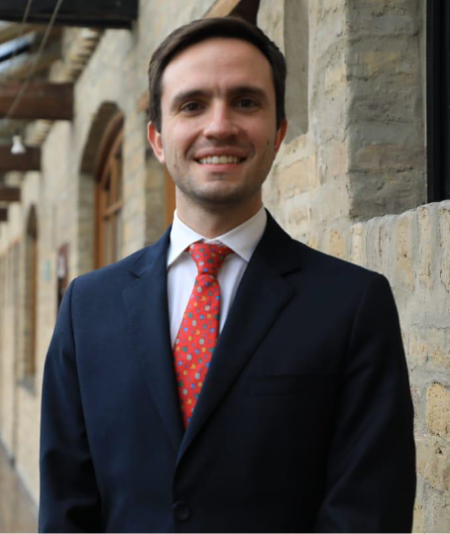
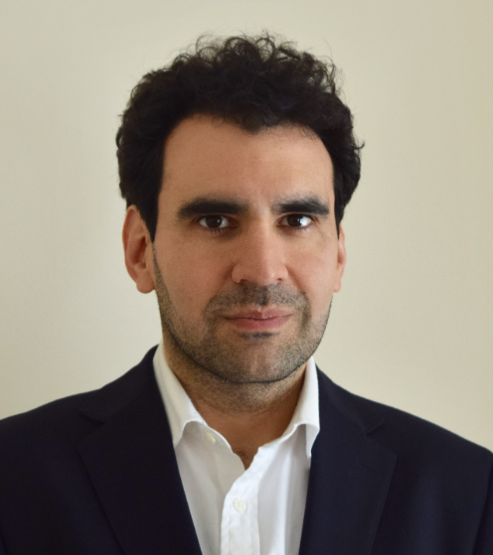
Conferencistas Invitados
2023
Cosmin Cotora
Cedric Caillier
Cerqual & Certivea certifications
Managers
Certificación HQE
Felipe Walter Correa
Política de vivienda en Colombia
Fundación Santo Domingo
Gerente Estructuración de Proyectos
Sebastian Welisiejko
Global Steering Group for Impact Investment
CPO
Inversión de impacto
Notes:
Qué propone Edge? Metas de reducción de meta de gases efecto invernadero

Slide 6
Conferencistas Invitados
2023
Karen Ortega
Centro de Estudios demográficos
de Barcelona
Técnica Superior de Investigación
Cambios demográficos y política de vivienda
Anukirti Pathak
UN Habitat y World Bank
Consultora
Política pública de accesibilidad de vivienda : caso India
Ma. Paloma Silva
IADB - BID
Sector Lead Specialist
Housing Policy and Finance
Oportunidades de financiamiento con banca multilaterial*
* Pendiente agendar una reunión general con los miembros de la comisión

Slide 7
Sostenibilidad
Participación de consumo energético según tipo de edificación, 2021
Sostenibilidad en la edificación residencial
Colombia es el país con más metros cuadrados certificados en EDGE a nivel mundial, entre más de 70 países
Exposición de Javier Manzanares del Green Climate Fund
Promover la utilización de materiales de construcción que reduzcan la huella de carbono y tengan certificación de eficiencia energética.
Acudir a incentivos financieros que influencien la construcción verde, como por ejemplo descuentos en el pago hipotecario si la vivienda se localiza en un proyecto de construcción ecológico.
Colombia
12
Millones m2
Latinoamérica
21
Millones m2
Certificación EDGE
Ahorro del 20% al 40% en agua, energía y materiales
EDGE Advanced -
100% energías renovables
Mundo
53
Millones m2
Fuente: Global Status Report for Buildings and Construction. Zero Tracker.

Slide 8
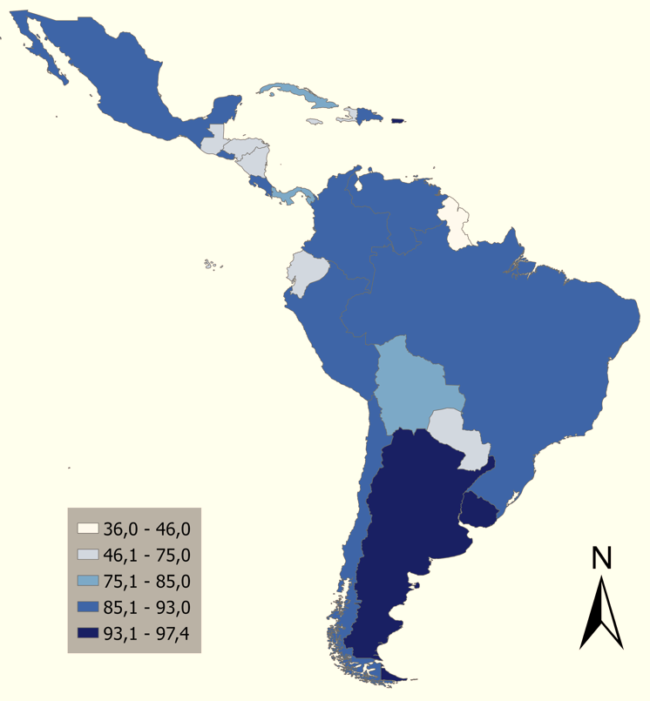
Planeación Urbana
Millones de hogares urbanos que vive en áreas informales, 2018
Asentamientos informales
Sobre el total urbano
Tasa de urbanización en 2050
25,6%
20,9%
31,2%
56,2%
27,2%
24,0%
Exposición de Sebastian Welisiejko
del Global Steering Group for Impact Investment
Priorizar el problema del hábitat informal y crear estrategias de solución
Poner la voz de la comunidad en el centro de los proyectos.
Ampliar la perspectiva de inversión hacia temáticas y proyectos no tradicionales
Enfoque integral entre urbanismo y hábitat.
Porcentaje
Calidad del Aire
Para 2019, el aire en Latinoamérica tenía 24 partículas contaminantes por metro cúbico. Mientras que en el mundo la cifra es de 26,8 PM.
Fuente: UN HABITAT y Banco Mundial.

Slide 9
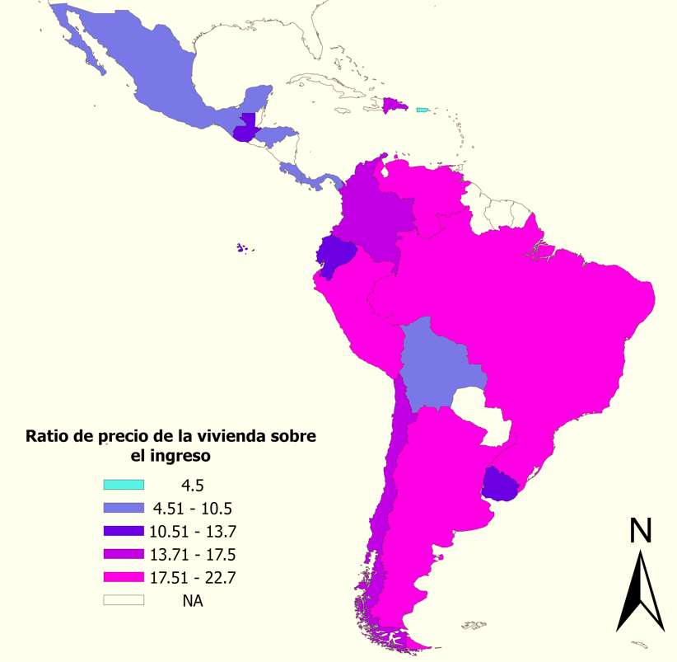
Accesibilidad de la vivienda
Precio de la vivienda
Variación anual (%) – 2021 Q4
Ratio precio de la vivienda sobre el ingreso
Recomendaciones de ONU-Hábitat
Exposición de Edwin Chiriví
De Camacol Presidencia
Aumentar la oferta de viviendas asequibles mediante la inversión pública.
Investigar los cuellos de botella existentes y fortalecer la regulación en los mercados financieros e inmobiliarios.
Revisar las opciones de política territorial y las estrategias de planificación, los instrumentos de financiación, así como las normas ambientales y energéticas.
Índice mundial de precios de la vivienda
En el mundo el precio de la vivienda creció en promedio 5,40% para 2021.
El ratio de precio sobre ingreso mide la asequibilidad de la compra de vivienda, donde un índice más bajo implica mayor asequibilidad.
Fuente: : IMF Global Housing Watch, Numbeo.

Slide 10
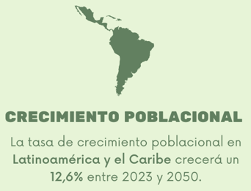
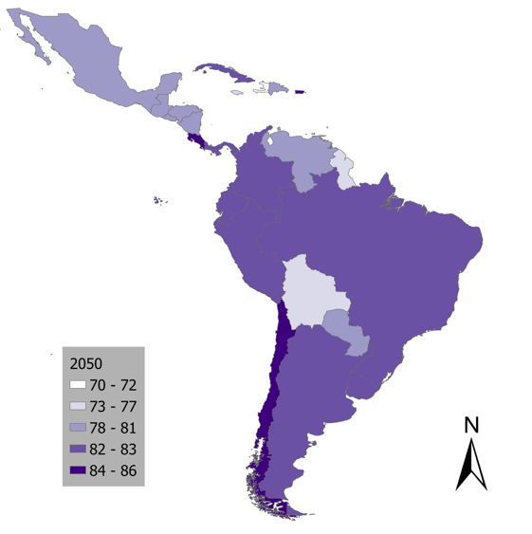
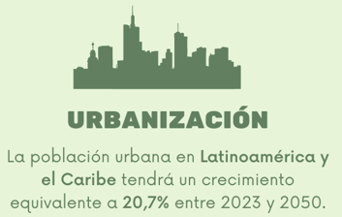
Transición demográfica
Esperanza de vida en Latinoamérica para el 2050
Cambios demográficos y política de vivienda
Exposición de Karen Ortega
del Centro de Estudios demográficos de Barcelona
La política pública de vivienda debe ser desarrollada junto con la política migratoria, ya que se esperan altas movilizaciones demográficas como consecuencia de la globalización.
Regular y establecer políticas con las nuevas tendencias de negocio, como los Airbnb’s y demás modalidades habitacionales del siglo XXI.
Porcentaje
Fuente: Banco Mundial.

Slide 11
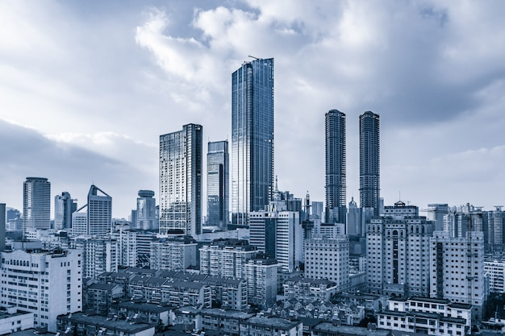
Trabajo futuro en la comisión
Entidades invitadas
Interesados en dar a conocer al sector privado, a través de FIIC, las opciones de financiamiento que ofrece BID para los programas de vivienda y proyectos de desarrollo urbano
Instituciones Académicas

Slide 12
2. Propuesta de estudio: cambios demográficos (avances)

Slide 13
En las próximas décadas, la región se enfrentará a cambios demográficos relevantes

Slide 14
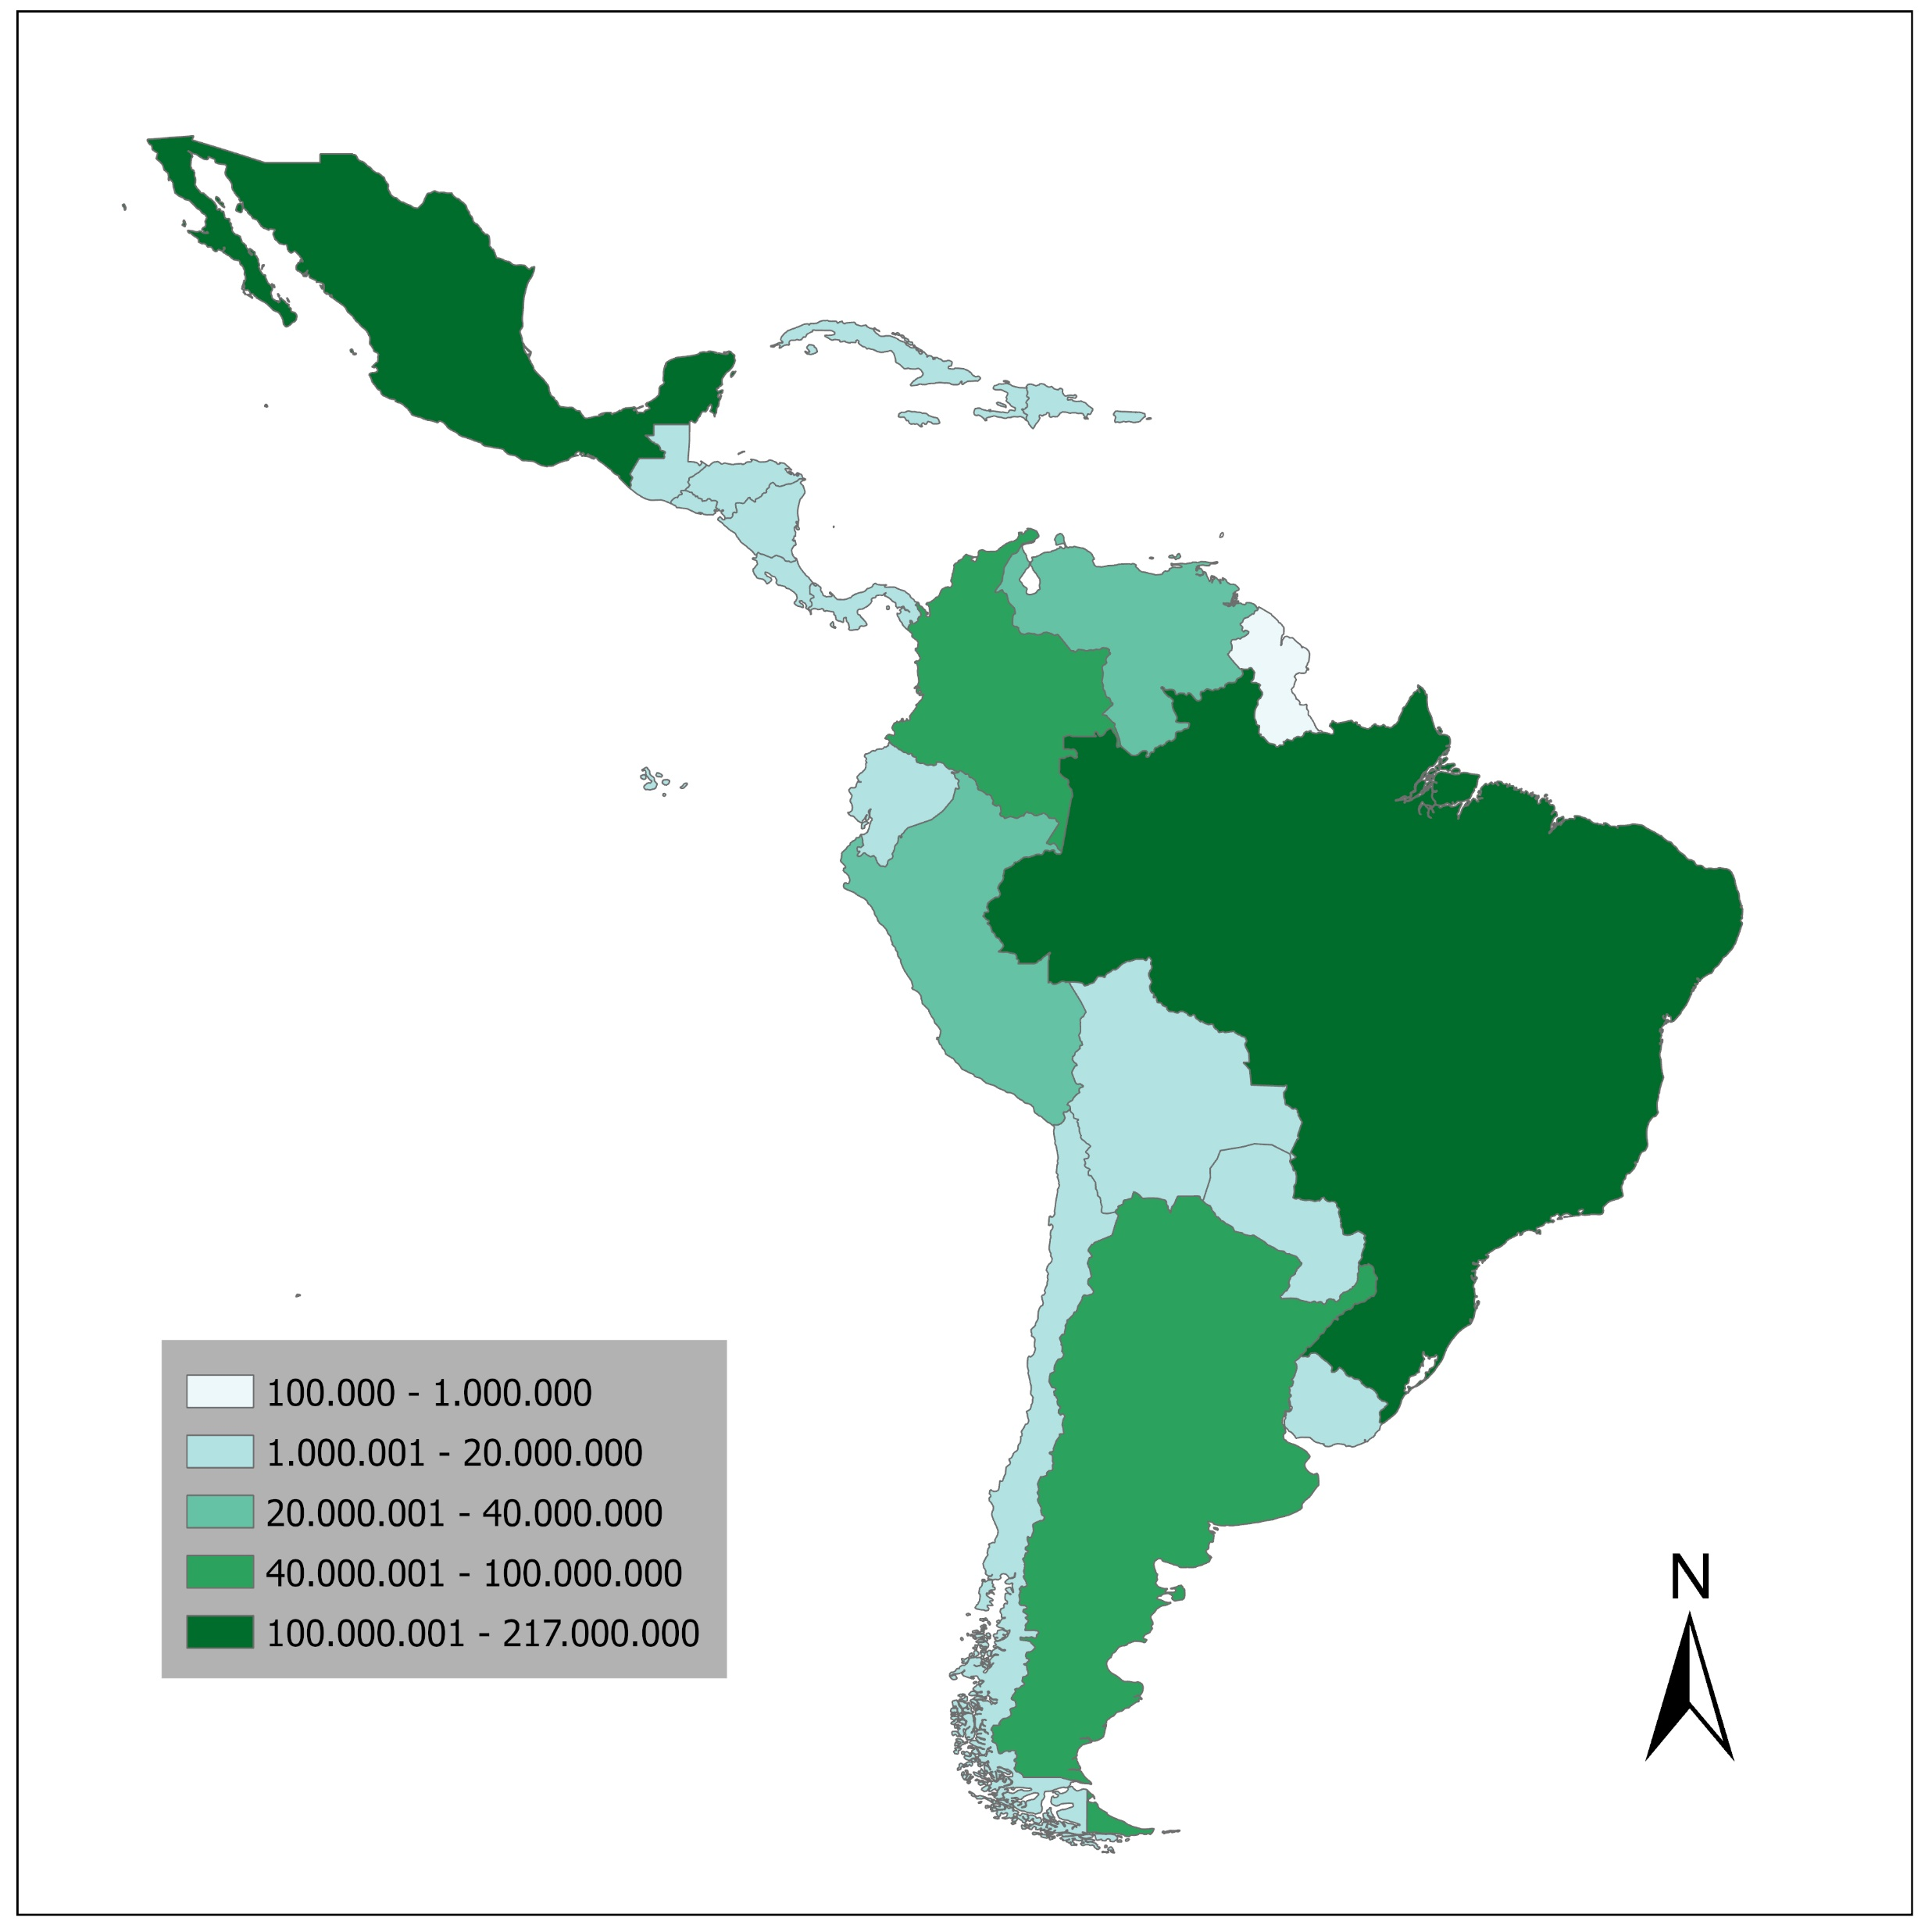
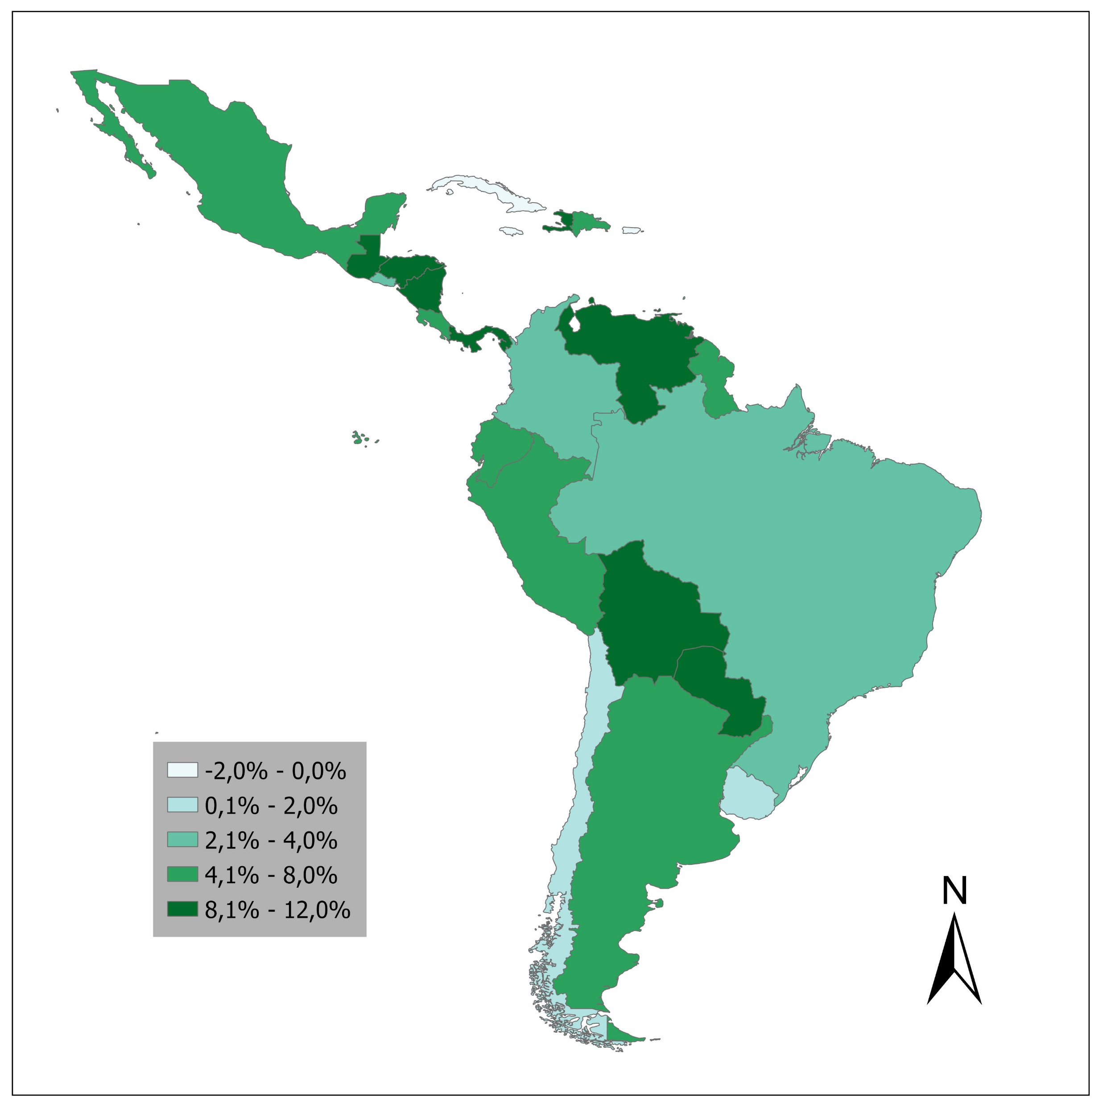
Crecimiento demográfico total en Latam
Población total en Latinoamérica (2023)
Tasa de crecimiento demográfico total
2023 - 2050
Fuente: Banco Mundial.

Slide 15
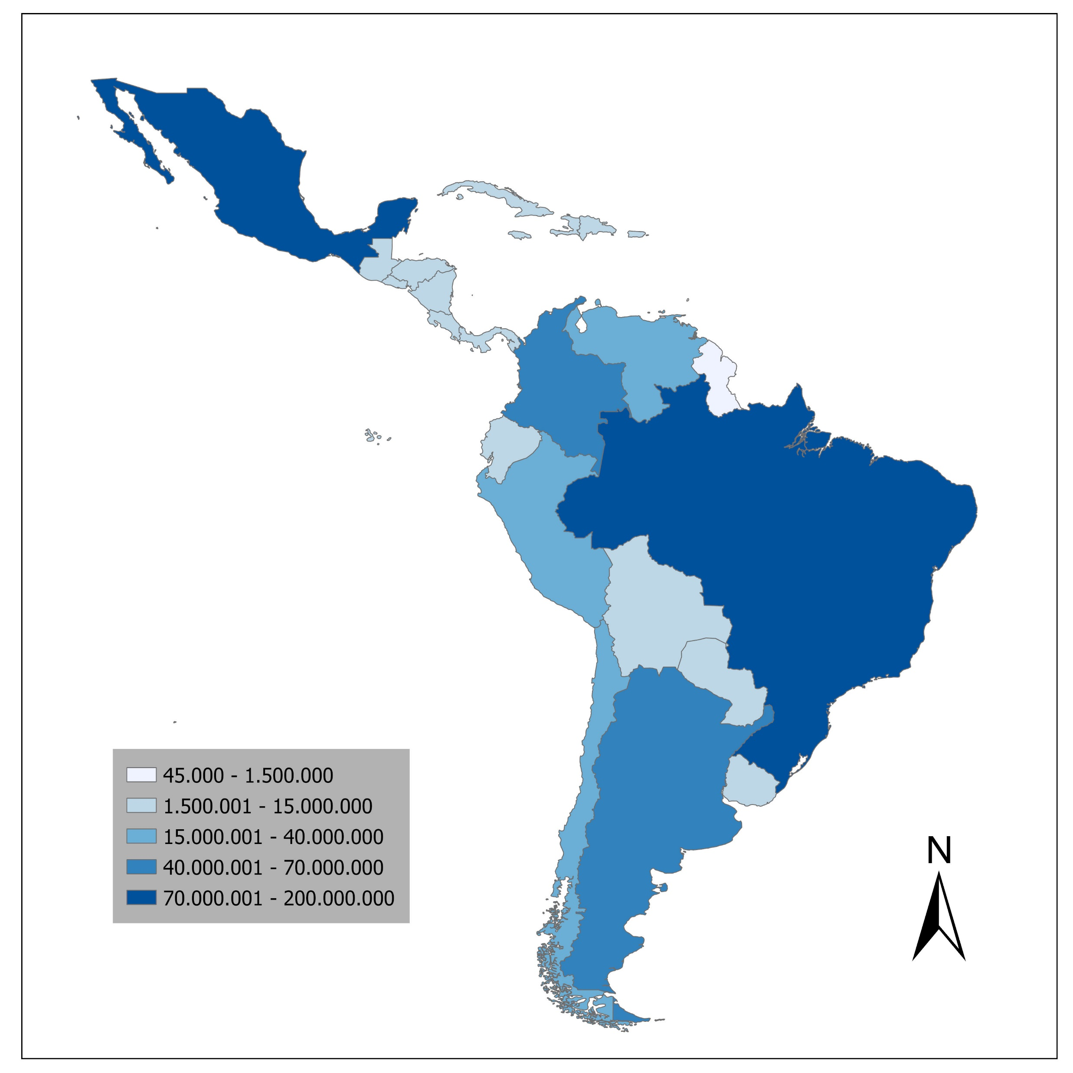
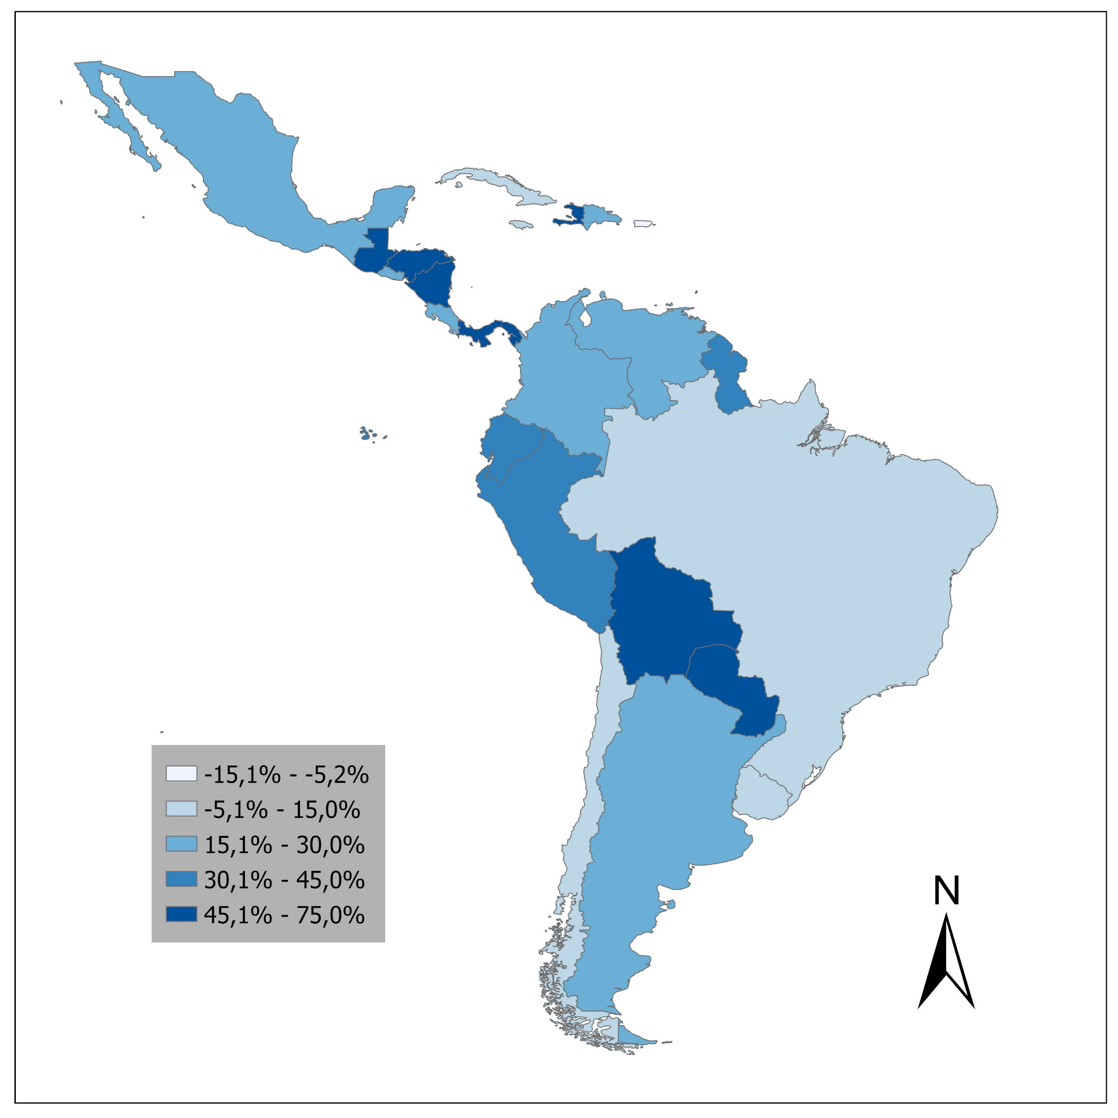
Crecimiento demográfico urbano en Latam
Población urbana en Latinoamérica (2023)
Tasa de crecimiento demográfico urbano
2023 - 2050
Fuente: Banco Mundial.

Slide 16
Tasa de natalidad en Latam
Tasa de natalidad
Por cada mil personas
Fuente: Banco Mundial.

Slide 17
Esperanza de vida en Latam
Fuente: Banco Mundial.

Slide 18
Propuesta de investigación:
Desafíos del crecimiento demográfico en la construcción sostenible de vivienda en Latinoamérica
Posibles temas del estudio:
Certificación de construcción verde
Recursos y circularidad
Ciudades sostenibles: emisión cero
Equidad social

Slide 19
Avances de investigación:
Mayo 2023
Aprobación del proyecto por Asamblea FIIC
Junio – diciembre2023
Revisión bibliográfica
Enero – abril 2024
Elaboración documento
Recolección información
Análisis de datos
Socialización con cámaras FIIC
Publicación

Slide 20
Una invitación especial

Slide 21
https://congresocamacol.com/

Slide 22
Informe de gestión
Comisión de vivienda y desarrollo urbano
Cámara Colombiana de la Construcción
CAMACOL
Rio de Janeiro
Septiembre de 2023

